Slide 1
汇编语言
第二讲 X86指令集与汇编程序

Slide 2
第二讲 X86指令集与汇编程序
一、X86指令集体系结构
二、编写汇编程序
三、编译运行调试

Slide 3
一、X86指令集体系结构
工作模式
基础运行环境
指令集
数据类型

Slide 4
工作模式
IA-32指令集架构
  Real-address mode
  Protect mode
    Virtual 8086 mode
  System management mode（SMM）
Intel 64指令集架构（X86-64）
  IA-32e mode
    Compatibility mode
    64-bit mode

Slide 5
Intel X86架构多工作模式是兼容的结果
IA-32为兼容历史的软件
  保留了Real-address Mode
  增加Virtual 8086 Mode
Intel 64处理器既有IA-32工作模式又有IA-32e工作模式
兼容既是包袱也是优势
  RISC处理器往往采用革命性的创新，摈弃历史包袱，因此不存在多种指令集模式共存的情况
  Intel X86处理器设计复杂，但却是最成功的处理器

Slide 6
IA-64与X86-64
IA-64是Intel Itanium（安腾）处理器的架构
  Itanium是64位VLIW指令架构，是继RISC架构后最有创新的架构，性能非常优异
  Intel计划Itanium面向服务器领域，IA-32面向桌面领域
  但Itanium不能兼容IA-32指令架构，最终商业上失败了
AMD抢先发展64位的X86架构，Intel一度陷入被动，被迫重新研发64位的X86架构

Slide 7
IA-32 Protect Mode
形成于Intel 80386处理器，使Intel处理器真正具备了支持现代操作系统的能力
  Linux最早就是基于Intel 80386进行设计的
  Windows3.0/3.1也是基于80386设计

Slide 8
何谓保护模式？
一是支持不同的特权级
  IA-32 protect mode有4个特权级，不同特权级具有不同的执行权限
二是根据特权级对存储空间进行了访问权限的保护
  IA-32采用段和页两种方式进行访问控制
  页表的引入使得IA-32可以支持虚拟存储（Virtual Memory）

Slide 9
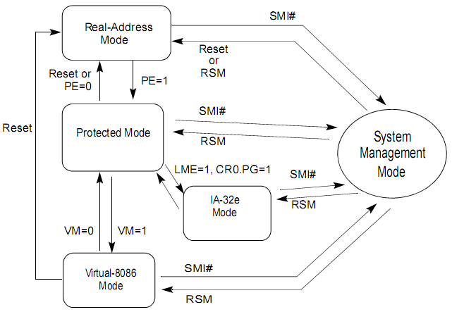
工作模式的转换
启动时为实地址模式，依次进入保护模式和IA-32e模式

Slide 10
一、X86指令集体系结构
工作模式
基础运行环境
指令集
数据类型

Slide 11
基础运行环境
地址空间
寄存器
  General-purpose registers
  Status flags
  Floating-point, MMX, XMM, YMM registers

Slide 12
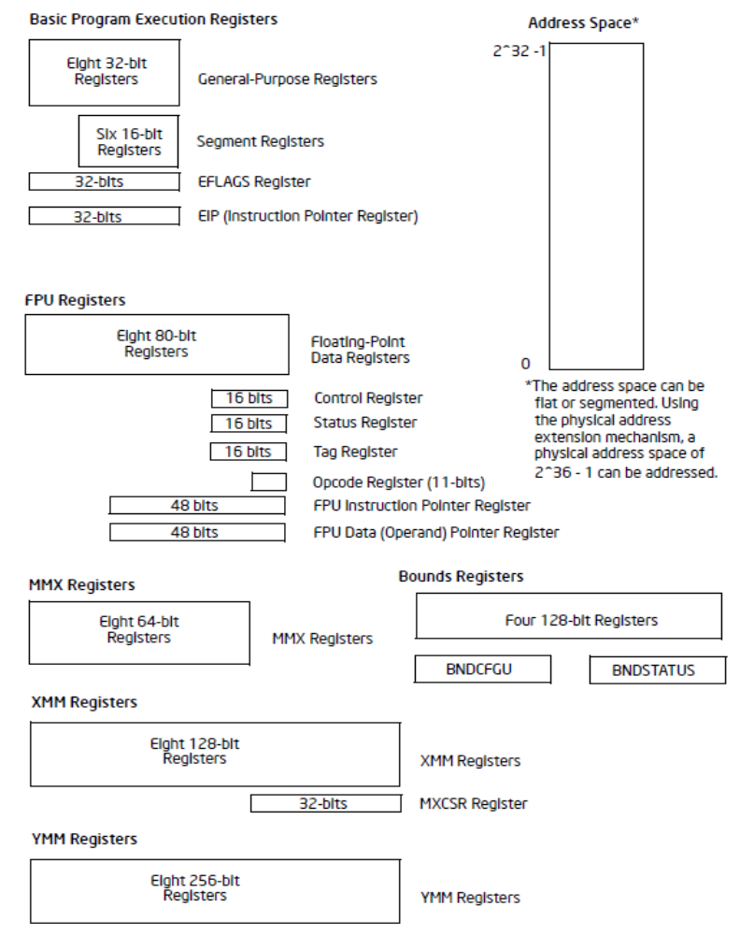
IA-32基础运行环境

Slide 13

基础程序运行寄存器
寄存器 | 特定用法
EAX | Accumulator
EBX | Base register
ECX | Loop counter
EDX | Data register
ESP | Stack pointer
ESI、EDI | Index registers
EBP | Frame pointer
CS | Code segment
DS | Data segment
SS | Stack segment
ES、FS、GS | Additional segments
EIP | Instruction pointer
EFLAGS | Status and control flags （bit flag）

Slide 14



部分访问的寄存器
EAX、EBX、ECX和EDX有独立的8位、16位、32位访问模式
ESI、EDI、EBP和ESP只有16位和32位的访问模式

Slide 15
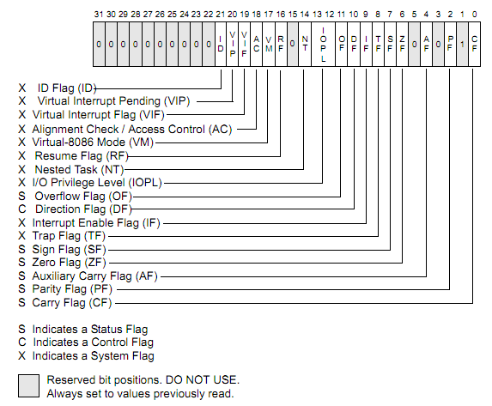
EFLAGS

Slide 16
EFLAGS的状态标志位
CF - Carry
  无符号数运算溢出
OF - Overflow
  有符号数运算溢出
SF - Sign
  结果为负数
ZF - Zero
  结果为0
AF - Auxiliary Carry
  Bit 3 到 Bit 4的进位
PF - Parity
  奇偶标志，1的个数为偶数

Slide 17
控制标志位
DF - Direction
  控制串指令的数据传输方向 (MOVS, CMPS, SCAS, LODS, STOS等)
  DF=1， 地址递减
  DF= 0， 地址递增

Slide 18

浮点寄存器
8个80位浮点数据寄存器
  ST(0), ST(1), . . . , ST(7)
  按栈的方式组织
  采用扩展双精度的格式

Slide 19
MMX，XMM，YMM寄存器
8个64位MMX寄存器，物理上与浮点数据寄存器相同
8个128位的XMM寄存器物理上是8个256位的YMM寄存器的低128位
255 128 | 127 0
 | XMM
YMM

Slide 20
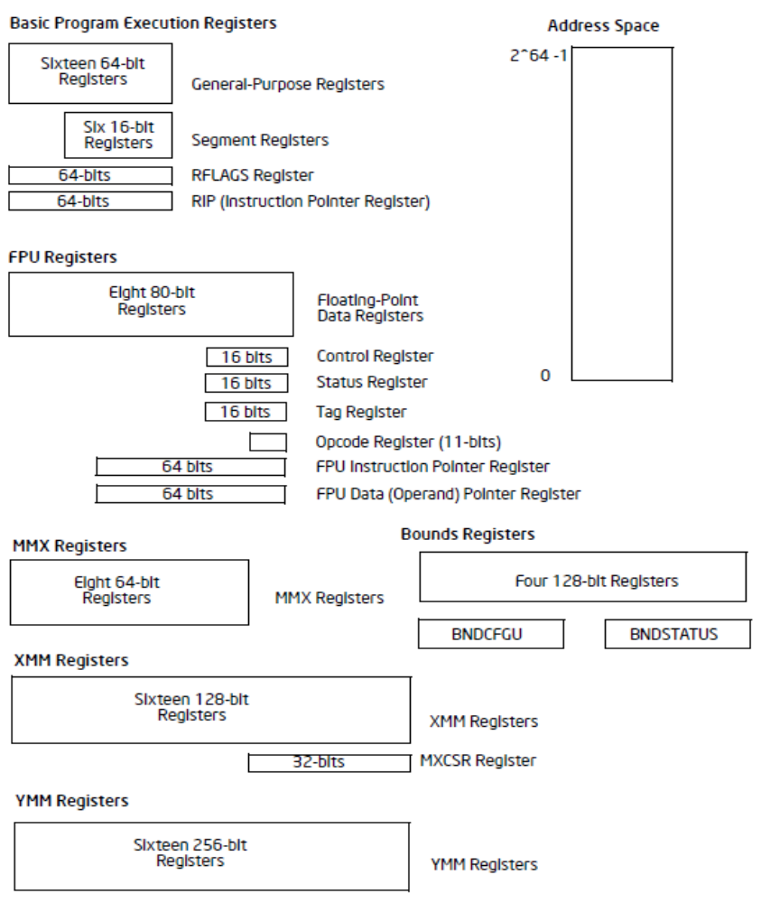
Intel 64基础运行环境

Slide 21
Intel 64与IA-32比较
通用寄存器宽度变宽（32位->64位）
寄存器数量增多
  16个64位通用寄存器
    RAX,RBX,RCX,RDX,RDI,RSI,RBP,RSP,R8~R15
    每个通用寄存器的低32位、低16位和低8位都可以独立访问
  16个XMM寄存器和16个YMM寄存器
更接近64位RISC架构
63 | 31 | 15 | 7 0
RAX | EAX | AX | AL
RSP | ESP | SP | SPL
R8 | R8D | R8W | R8L
R15 | R15D | R15W | R15L

Slide 22
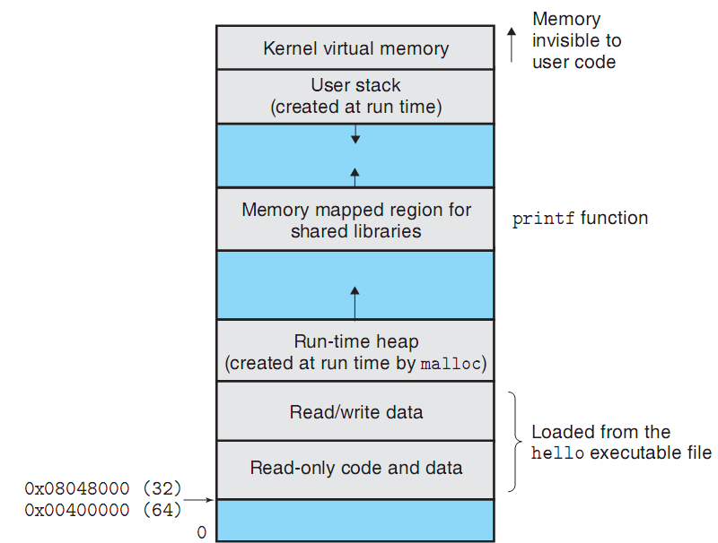
X86-Linux进程地址空间

Slide 23
一、X86指令集体系结构
工作模式
基础运行环境
指令集
数据类型

Slide 24
X86指令集
X86指令是CISC变长指令
  指令长度1~15字节，大部分指令为2~3个字节
  操作数不超过4个，通用指令多为1~2个操作数
  操作数类型有寄存器、内存单元、立即数，其中内存操作数不超过1个（串指令除外）
X86指令非常复杂
  指令种类多、数量多
  指令编码复杂

Slide 25
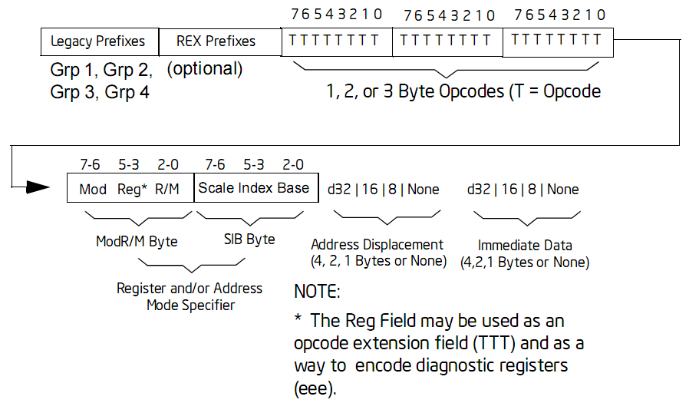
指令编码

Slide 26
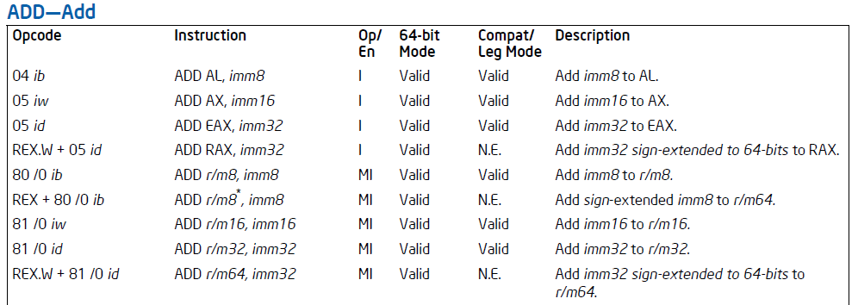
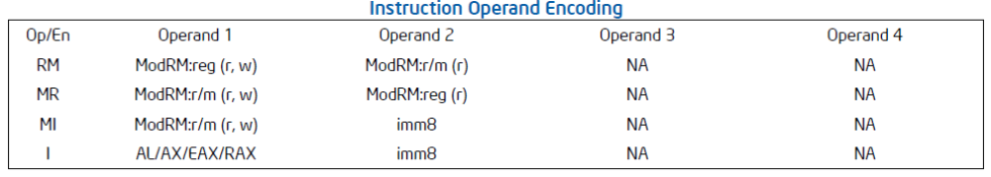
指令格式

Slide 27
ADD指令编码示例
opcode | instruction | 指令编码
 |  | Byte0 | Byte1 | Byte2 | Byte3 | Byte4
04 ib | Add al, 8 | 04 | 08
05 iw | Add ax, 0x1a3b | 66 | 05 | 3b | 1a
05 id | Add eax, imm32 | 05 | imm_{lsb} | imm₁ | imm₂ | imm_{msb}
80 /0 ib | Add r/m8, imm8 | 80 | ModR/M | imm
 | Add ah, 8 | 80 | C4 | 08
 |  |  | 11000100
 | Add [eax], 8 | 80 | 00 | 08
 |  |  | 00000000

Slide 28
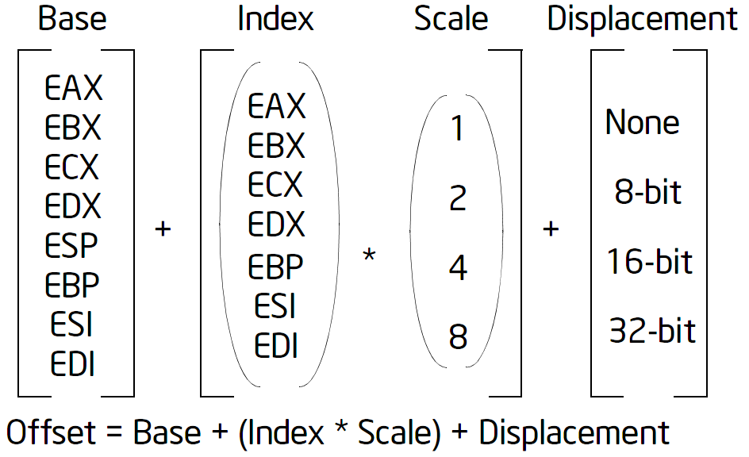
内存操作数有效地址计算

Slide 29
复杂寻址的指令编码示例
opcode | instruction | 指令编码
 |  | Byte0 | Byte1 | Byte2 | Byte3 | Byte4 | Byte5 | Byte6
80 /0 ib | Add r/m8, imm8 | 80 | ModR/M | imm/ SIB
 | Add [eax], 8 | 80 | 00 00000000 | 08
 | Add disp32, 8 | 80 | 05 00000101 | disp_{lsb} | disp₁ | disp₂ | disp_{msb} | 08
 | Add [eax+esi*2], 8 | 80 | 04 00000100 | 70 01110000 | 08
 | Add [eax+esi*2+4], 8 | 80 | 44 01000100 | 70 01110000 | 04 | 08

Slide 30
指令类型
General purpose
x87 FPU
MMX extensions
SSE 、SSE2 、SSE3 、SSSE3 、SSE4 extensions
AVX、AVX2 extensions
AESNI and PCLMULQDQ
F16C and FMA extensions
Transactional Synchronization extensions
System instructions
64-bit mode instructions
VMX instructions
SMX instructions
Memory Protection Extensions
Security Guard Extensions

Slide 31
通用指令
数据传输指令（Data transfer）
二进制算术指令（Binary arithmetic）
十进制算术指令（Decimal arithmetic）
逻辑指令（Logical）
移位指令（Shift and rotate）
位指令与字节指令（Bit and byte）
控制转移指令（Control transfer）
串指令（String）
IO指令
Enter和Leave指令
标识控制指令（Flag control）
段寄存器指令（Segment register）
杂项指令（Miscellaneous）

Slide 32
数据传输指令
  MOV – 通用数据传输
  PUSH、POP… – 栈操作
  XCHG、CMPXCHG… – 数交换
  CBW、CWD… – 数据类型转换
  MOVSX、MOVZX – 符号扩展
  CMOVE/CMOVZ … – 条件传输

Slide 33
二进制算术指令
  ADD、ADC 、SUB、SBB
  IMUL、MUL、IDIV、DIV
  INC、DEC、
  NEG
  CMP
十进制算术指令
  DAA、DAS
  AAA、AAS、AAM、AAD

Slide 34
逻辑指令
  AND 、OR、XOR、NOT
移位指令
  SAR、SHR、SAL/SHL、SHRD、SHLD
  ROR、ROL、RCR、RCL

Slide 35
控制转移指令
  无条件转移
    JMP
  条件转移
    JE/JZ 、JNE/JNZ、JA/JNBE、JAE/JNB、JB/JNAE、JBE/JNA
    JG/JNLE、JGE/JNL、JL/JNGE、JLE/JNG
    JC、JNC、JO、JNO、JS、JNS、JPO/JNP、JPE/JP
    JCXZ/JECXZ
  循环
    LOOP 、LOOPZ/LOOPE 、LOOPNZ/LOOPNE
  过程调用与返回
    CALL、RET
  中断与返回
    IRET、INT 、INTO

Slide 36
串指令
  MOVSB、MOVSW、MOVSD
  CMPSB、CMPSW、CMPSD
  SCASB 、SCASW、SCASD
  LODSB 、LODSW、LODSD
  STOSB 、STOSW、STOSD
  REP 、REPE/REPZ 、REPNE/REPNZ

Slide 37
标志位控制指令
  STC 、CLC
  CLD 、STD
  LAHF 、SAHF
  PUSHF/PUSHFD、POPF/POPFD
  STI 、CLI
杂项指令
  LEA
  NOP
  CPUID

Slide 38
X87浮点指令
Intel 486之后的所有处理器
包括
  浮点数据传输指令
  浮点算术指令
  浮点比较指令
  浮点超越函数指令
  浮点常数装载指令
  浮点控制指令

Slide 39
X87浮点指令
浮点数据传输指令
  Load & Store
    FLD 、FST 、FSTP 、FILD 、FIST 、FISTP、FBLD 、FBSTP
  交换
    FXCH
  条件传输
    FCMOVE 、FCMOVNE
    FCMOVB 、FCMOVBE 、FCMOVNB 、FCMOVNBE
    FCMOVU 、FCMOVNU

Slide 40
浮点算术指令
  FADD 、FADDP 、FIADD
  FSUB 、FSUBP 、FISUB 、FSUBR 、FSUBRP 、FISUBR
  FMUL 、FMULP 、FIMUL
  FDIV 、FDIVP 、FIDIV 、FDIVR 、FDIVRP 、FIDIVR
  FPREM 、FPREM1
  FABS
  FCHS
  FRNDINT
  FSCALE
  FSQRT
  FXTRACT

Slide 41
浮点比较指令
  FCOM 、FCOMP 、FCOMPP
  FUCOM 、FUCOMP 、FUCOMPP
  FICOM 、FICOMP
  FCOMI 、FUCOMI 、FCOMIP 、FUCOMIP
  FTST
  FXAM

Slide 42
浮点装载常数
  FLD1 – Load +1.0
  FLDZ – Load +0.0
  FLDPI – Load π
  FLDL2E – Load log₂e
  FLDLN2 – Load log_{e}2
  FLDL2T – Load log₂10
  FLDLG2 – Load log₁₀2

Slide 43
SIMD指令
SIMD（Single instruction multiple data）
  MMX – 整数，64位向量
  SSE – 单精度浮点，128位向量
  SSE2 – 双精度浮点，提高了浮点计算性能
  SSE3
  SSE4
  AVX – 256位向量

Slide 44
系统指令
描述符表寄存器
  LGDT、SGDT、LLDT、SLDT
  LTR、STR
  LIDT、SIDT
其他
  LOCK (prefix) – Lock Bus
  HLT – 停机
  ……

Slide 45
一、X86指令集体系结构
工作模式
基础运行环境
指令集
数据类型

Slide 46
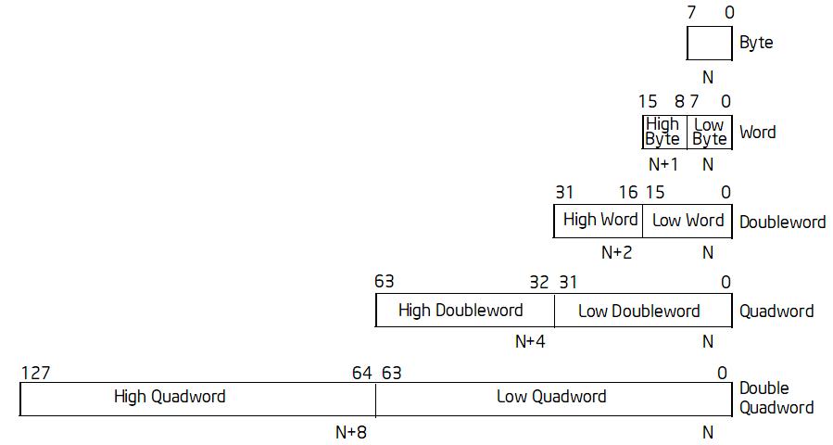
基本数据类型

Slide 47
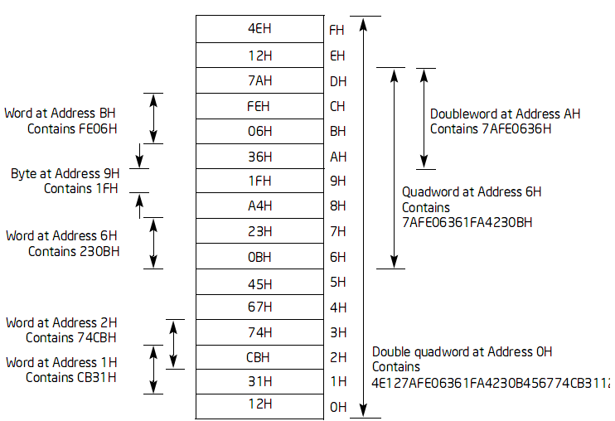
字节序-little endian

Slide 48
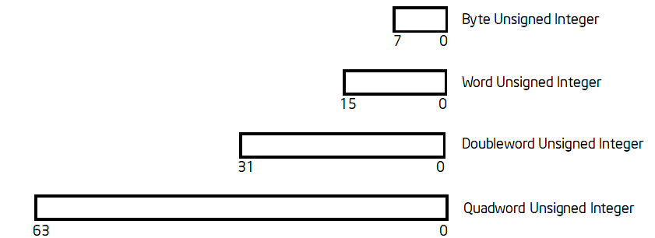
无符号整数类型

Slide 49
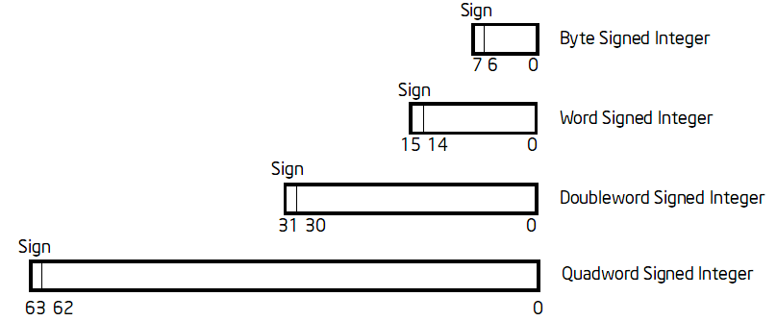
有符号整数类型

Slide 50
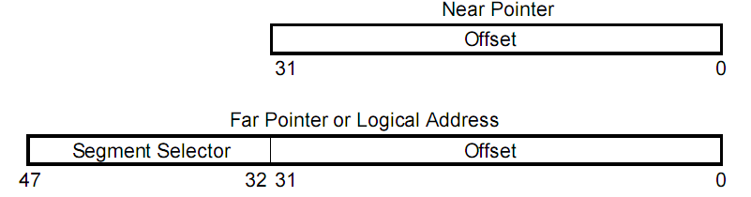
32位指针数据类型

Slide 51
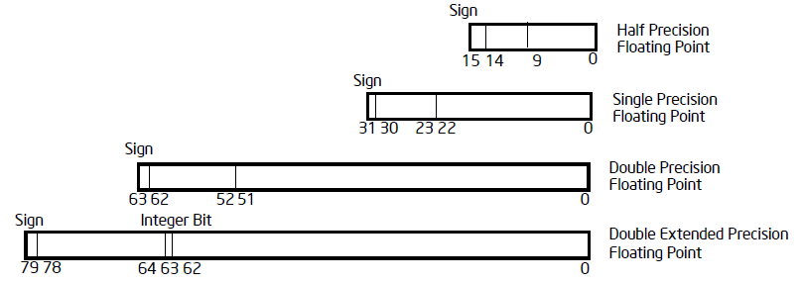
浮点数据类型

Slide 52
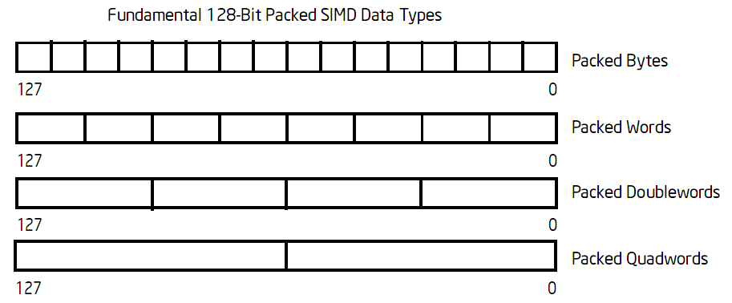
128位SIMD基本数据类型

Slide 53
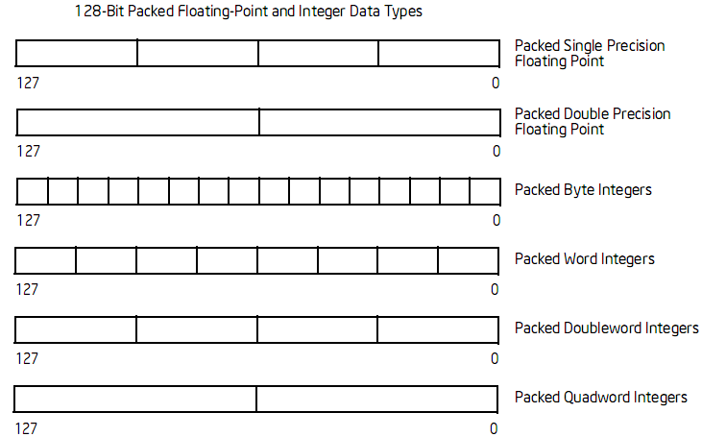
128位SIMD浮点和整数类型

Slide 54
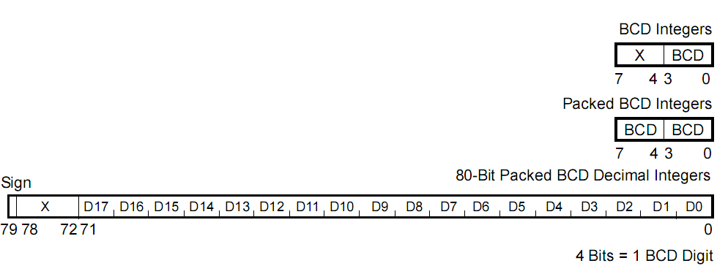
二进制码的十进制整数类型

Slide 55
第二讲 X86指令集与汇编程序
一、X86指令集体系结构
二、编写汇编程序
三、编译运行调试

Slide 56
hello.c到hello.S
#hello.S
.section .data
output: .ascii "Hello World\n“
.section .text
.globl _start
_start:
/* output like printf */
movl $4, %eax
movl $1, %ebx
movl $output, %ecx
movl $12, %edx
int $0x80
/* exit */
movl $1, %eax
movl $0, %ebx
int $0x80
//hello.c
#include <stdio.h>
int main(void)
{
printf(“Hello World\n”);
return 0;
}

Slide 57
AT&T汇编语法
#hello.S
.section .data
output: .ascii "Hello World\n "
.section .text
.globl _start
_start:
/* output like printf */
movl $4, %eax
movl $1, %ebx
movl $output, %ecx
movl $12, %edx
int $0x80
/* exit */
movl $1, %eax
movl $0, %ebx
int $0x80
注释
1. “#”开头的一行
2. “/*”和 “*/”包围的一段内容
注意：“;”不是注释标志

Slide 58
#hello.S
.section .data
output: .ascii "Hello World\n“
.section .text
.globl _start
_start:
/* output like printf */
movl $4, %eax
movl $1, %ebx
movl $output, %ecx
movl $12, %edx
int $0x80
/* exit */
movl $1, %eax
movl $0, %ebx
int $0x80
汇编指导
1.以字符“.”开头的符号名称
.section
.data
.text
.globl
.ascii

Slide 59
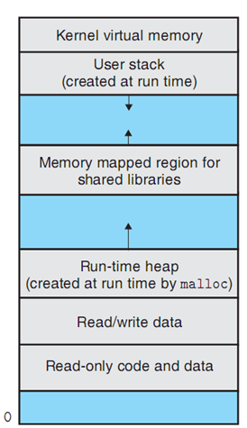
汇编指导
.section
  节
  针对未链接的单个文件
常见的节
  .text -- 代码
  .data -- 数据
  .bss -- 未初始化数据
来自可执行文件
进程地址空间

Slide 60
#hello.S
.section .data
output: .ascii “Hello World\n”
.section .text
.globl _start
_start:
/* output like printf */
movl $4, %eax
movl $1, %ebx
movl $output, %ecx
movl $12, %edx
int $0x80
/* exit */
movl $1, %eax
movl $0, %ebx
int $0x80
数据定义
1. 数据定义在数据区，即节 .data
2. 数据定义需要指定数据类型和值
“.ascii” 定义ASCII字符串类型
“Hello world\n”是字符串的值
3. 数据定义通常需要一个符号名作为标号以方便引用
output即为一个标号

Slide 61
常用数据类型
主要的整数类型
  .byte -- 字节整数
  .word -- 字整数（2字节）
  .int -- 整数（4字节）
  .long -- 长整数（4字节）
  .quad -- 8字节整数
  .octa -- 16字节整数
字符串类型
  .ascii -- 字符串（非\null结尾）
  .asciz -- \null结尾的字符串

Slide 62
字符串类型
字符
  ASCII码字符占一个字节，本质上就是无符号字节型整数
  ‘A’、0x41、65是同一个字节整数
字符串
  就是连续的字符，也就是连续的字节型整数单元
  如ascii串”ABCD1234”相当于
  BYTE ‘A’, ‘B’, ‘C’, ‘D’, ‘1’, ‘2’, ‘3’, ‘4’, 0
  或者
  BYTE 65, 66, 67, 68, 49, 50, 51, 52, 0

Slide 63
标号
符号（symbol）
  由字母（大小写）、数字和’_.$’组成
  以字母或’._’开头
  作为标号（label）时后面紧跟’:’
  符号区分大小写
output : .ascii “Hello World\n”
  定义了一个字符串”Hello World\n”
  定义了一个标号 output，与该字符串的地址关联
  该字符串可通过标号output进行访问

Slide 64
#hello.S
.section .data
output: .ascii "Hello World\n“
.section .text
.globl _start
_start:
/* output like printf */
movl $4, %eax
movl $1, %ebx
movl $output, %ecx
movl $12, %edx
int $0x80
/* exit */
movl $1, %eax
movl $0, %ebx
int $0x80
代码区（节.text）
1. 入口地址
2. 指令

Slide 65
#hello.S
.section .data
output: .ascii "Hello World\n“
.section .text
.globl _start
_start:
/* output like printf */
movl $4, %eax
movl $1, %ebx
movl $output, %ecx
movl $12, %edx
int $0x80
/* exit */
movl $1, %eax
movl $0, %ebx
int $0x80
程序入口地址
Ld默认的入口地址：_start
_start必须是第一条指令的标号
2. Ld -e entry可改变入口地址
3. 入口地址必须定义为全局符号
.globl 或者 .global 定义全局符号
.globl _start

Slide 66
#hello.S
.section .data
output: .ascii "Hello World\n“
.section .text
.globl _start
_start:
/* output like printf */
movl $4, %eax
movl $1, %ebx
movl $output, %ecx
movl $12, %edx
int $0x80
/* exit */
movl $1, %eax
movl $0, %ebx
int $0x80
指令
mov指令
数据传输指令
mov 源，目的
2. int 指令
软中断指令
int 中断向量号
指令助记符不区分大小写

Slide 67
#hello.S
.section .data
output: .ascii "Hello World\n“
.section .text
.globl _start
_start:
/* output like printf */
movl $4, %eax
movl $1, %ebx
movl $output, %ecx
movl $12, %edx
int $0x80
/* exit */
movl $1, %eax
movl $0, %ebx
int $0x80
指令格式
（以mov指令为例）
1. 指令后缀表示数据类型
’l’：表示32位数据
’w’：表示16位数据
‘b’：表示8位数据
说明：
mov指令涉及不同数据类型，需要后缀区分
int指令没有不同数据类型

Slide 68
#hello.S
.section .data
output: .ascii "Hello World\n“
.section .text
.globl _start
_start:
/* output like printf */
movl $4, %eax
movl $1, %ebx
movl $output, %ecx
movl $12, %edx
int $0x80
/* exit */
movl $1, %eax
movl $0, %ebx
int $0x80
指令格式
（以mov指令为例）
2. 立即数操作数
‘$number’：表示立即数number
‘$symbol’：表示标号地址
3. 寄存器
寄存器名加前缀%
4.源操作数与目标操作数
左边是源操作数
最右边是目的操作数

Slide 69
#hello.S
.section .data
output: .ascii "Hello World\n“
.section .text
.globl _start
_start:
/* output like printf */
movl $4, %eax
movl $1, %ebx
movl $output, %ecx
movl $12, %edx
int $0x80
/* exit */
movl $1, %eax
movl $0, %ebx
int $0x80
指令序列功能
1.立即数4送到寄存器eax；
2.立即数1送到寄存器ebx；
3.output地址送到寄存器ecx；
4.立即数12送到寄存器edx；
5.触发0x80(128)号软中断
6.立即数1送到寄存器eax；
7.立即数0送到寄存器ebx；
8.触发0x80(128)号软中断

Slide 70
int 0x80（Linux-32系统调用）
系统调用即调用操作系统提供的功能，需要在核心态运行
  中断引发特权态改变，从用户态进入核心态
  Linux约定0x80（128）号软中断为系统调用
Linux系统调用的寄存器约定
  EAX：系统调用号，4号是写文件，1号是程序退出
  EBX、ECX、EDX、…：传递参数

Slide 71
4号调用：写文件
  EBX：文件描述符，1表示终端
  ECX：输出缓冲区（Buffer）的地址
  EDX：输出的字节数
1号调用：程序退出
  EBX：返回值

Slide 72
Hello.S程序功能
#hello.S
.section .data
output: .ascii "Hello World\n“
.section .text
.globl _start
_start:
/* output like printf */
movl $4, %eax
movl $1, %ebx
movl $output, %ecx
movl $12, %edx
int $0x80
/* exit */
movl $1, %eax
movl $0, %ebx
int $0x80
1. 将字符串“Hello World\n”共12个字符从终端输出；
2. 退出程序

Slide 73
Linux-64的Hello.S
#hello.S
.section .data
output: .ascii "Hello World\n“
.section .text
.globl _start
_start:
/* output like printf */
movq $1, %rax
movq $1, %rdi
movq $output, %rsi
movq $12, %rdx
syscall
/* exit */
movq $60, %rax
movq $0, %rdi
syscall
1、系统调用指令不同
syscall 代替 int $0x80
2、系统调用号不同
1号为写文件，60号为程序退出
3、参数寄存器不同
eax、ebx、ecx、edx…
替换为
rax、rdi、rsi、rdx…

Slide 74
汇编程序的基本形式
.section .data
<initialized data>
.section .bss
<uninitialized data>
.section .text
.globl _start
_start:
<instruction code>
1. 三个基本的section
text, data, bss
2. section text是必不可少的
3. 默认的程序入口： _start
_start必须定义为全局符号
4. 汇编指令序列

Slide 75
AT&T语法
注释：#， /* */
符号（symbol）
  由字母（大小写）、数字和’_.$’组成
  以字母或’._’开头
  作为标号（label）时后面紧跟’:’
  符号区分大小写
节（.section）
  .text, .data, .bss等
入口地址：_start

Slide 76
AT&T语法（续）
数据类型
  .byte, .word, .int, .long, .quad, .octa
  .ascii, .asciz
  ……
指令
  指令后缀：q,l,w,b
  前缀：寄存器名加%，立即数、标号引用加$
  目的寄存器在最右边
  指令助记符不区分大小写字母

Slide 77
AT&T语法（续）
汇编指导的大小写
  .text、.data、.bss等基本节的名字用小写
  其他的汇编指导大小写混合不影响

Slide 78
Intel语法
指令不需要后缀，汇编器根据使用的寄存器和数据类型来区别
立即数不加$
内存操作数需要显示的类型操作
  byte ptr, word ptr, dword ptr, qword ptr等
标号地址需要使用offset操作
  如offset output
目的寄存器在最左边

Slide 79
Intel语法的程序
#hello.S
.intel_syntax noprefix
.section .data
output: .ascii "Hello World\n"
.section .text
.globl _start
_start:
/* output like printf */
mov ecx, offset output
mov eax, 4
mov ebx, 1
mov edx, 12
int 0x80
/* exit */
mov eax, 1
mov ebx, 0
int 0x80
Intel语法
1. .intel_syntax表示采用Intel语法
2. noprefix表示寄存器名前不加%
3. offset label：引用标号地址
4. 目的寄存器在最左边
5. 立即数不加$

Slide 80
第二讲 X86指令集与汇编程序
一、X86指令集体系结构
二、编写汇编程序
三、编译运行调试

Slide 81
汇编、链接、执行
$ as -o hello.o hello.S
$ ld -o hello hello.o
$ ./hello
Hello World
$
as：汇编
ld：链接
‘.’表示当前目录
‘./hello’表示当前目录下的文件hello

Slide 82
汇编、链接在线帮助
$as --help
$man as
$ld --help
$man ld

Slide 83
64位环境编译32位程序
64位环境编译32位程序
  as --32 -o hello.o hello.S
  ld -m elf_i386 -o hello hello.o

Slide 84
编辑shell脚本
$vi hello_sh
as -o hello.o hello.S
ld -o hello hello.o
$chmod +x hello_sh
$./hello_sh
$./hello
Hello World
$
编辑文件hello_sh
文件hello_sh添加可执行属性

Slide 85
带参数的shell脚本
$vi asm_sh
as -o $1.o $1.S
ld -o $1 $1.o
$chmod +x asm_sh
$./asm_sh hello
$./hello
Hello World
$
$1：命令行的第2个参数，即文件asm_sh的第1个参数
$0：命令行的第1个参数，即文件asm_sh自己

Slide 86
脚本显示当前执行的命令
$vi asm_sh
echo as -o $1.o $1.S
as -o $1.o $1.S
echo ld -o $1 $1.o
ld -o $1 $1.o
echo running $1
./$1
$chmod +x asm_sh
$./asm_sh hello
as -o hello.o hello.S
ld -o hello hello.o
running hello
Hello World
$

Slide 87
objdump
object file dump
  查看我们汇编后的目标文件或者链接后的可执行文件
objdump --help
man objdump

Slide 88
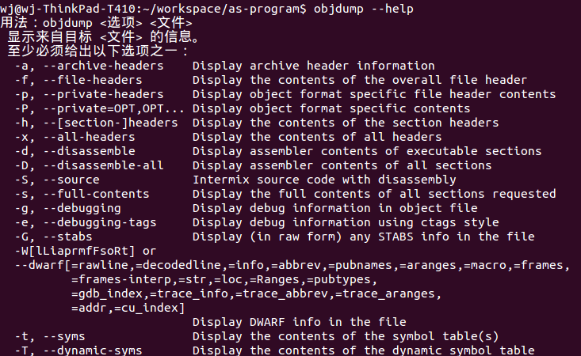

Slide 89
objdump的常用选项
$objdump <options> <file>
options:
-x Display the contents of all headers
-d Display assembler contents of executable sections
-s Display the full contents of all sections requested

Slide 90
$objdump –x hello.o
hello.o: file format elf32-i386
hello.o
architecture: i386, flags 0x00000011:
HAS_RELOC, HAS_SYMS
start address 0x00000000
Sections:
Idx Name Size VMA LMA File off Algn
0 .text 00000022 00000000 00000000 00000034 2**2
CONTENTS, ALLOC, LOAD, RELOC, READONLY, CODE
1 .data 0000000c 00000000 00000000 00000058 2**2
CONTENTS, ALLOC, LOAD, DATA
2 .bss 00000000 00000000 00000000 00000064 2**2
ALLOC
SYMBOL TABLE:
00000000 l d .text 00000000 .text
00000000 l d .data 00000000 .data
00000000 l d .bss 00000000 .bss
00000000 l .data 00000000 output
00000000 g .text 00000000 _start
RELOCATION RECORDS FOR [.text]:
OFFSET TYPE VALUE
0000000b R_386_32 .data

Slide 91
symbol table
value (address) | flag bits | section | alignment (size) | name
00000000 | l d | .text | 00000000 | .text
 | l: local d: debug
00000000 | g | .text | 00000000 | _start
 | g: global

Slide 92
objdump -s hello.o
hello.o: file format elf32-i386
Contents of section .text:
0000 b8040000 00bb0100 0000b900 000000ba ................
0010 0c000000 cd80b801 000000bb 00000000 ................
0020 cd80 ..
Contents of section .data:
0000 48656c6c 6f20576f 726c640a Hello World.

Slide 93
objdump -d hello.o
hello.o: file format elf32-i386
Disassembly of section .text:
00000000 <_start>:
0: b8 04 00 00 00 mov $0x4,%eax
5: bb 01 00 00 00 mov $0x1,%ebx
a: b9 00 00 00 00 mov $0x0,%ecx
f: ba 0c 00 00 00 mov $0xc,%edx
14: cd 80 int $0x80
16: b8 01 00 00 00 mov $0x1,%eax
1b: bb 00 00 00 00 mov $0x0,%ebx
20: cd 80 int $0x80

Slide 94
objdump -xsd hello.o

Slide 95
$objdump -x hello
hello: file format elf32-i386
hello
architecture: i386, flags 0x00000112:
EXEC_P, HAS_SYMS, D_PAGED
start address 0x08048074
Program Header:
LOAD off 0x00000000 vaddr 0x08048000 paddr 0x08048000 align 2**12
filesz 0x00000096 memsz 0x00000096 flags r-x
LOAD off 0x00000098 vaddr 0x08049098 paddr 0x08049098 align 2**12
filesz 0x0000000c memsz 0x0000000c flags rw-
Sections:
Idx Name Size VMA LMA File off Algn
0 .text 00000022 08048074 08048074 00000074 2**2
CONTENTS, ALLOC, LOAD, READONLY, CODE
1 .data 0000000c 08049098 08049098 00000098 2**2
CONTENTS, ALLOC, LOAD, DATA
SYMBOL TABLE:
08048074 l d .text 00000000 .text
08049098 l d .data 00000000 .data
08049098 l .data 00000000 output
08048074 g .text 00000000 _start
080490a4 g *ABS* 00000000 __bss_start
080490a4 g *ABS* 00000000 _edata
080490a4 g *ABS* 00000000 _end

Slide 96
objdump -s hello
hello: file format elf32-i386
Contents of section .text:
8048074 b8040000 00bb0100 0000b998 900408ba ................
8048084 0c000000 cd80b801 000000bb 00000000 ................
8048094 cd80 ..
Contents of section .data:
8049098 48656c6c 6f20576f 726c640a Hello World.

Slide 97
objdump -d hello
hello: file format elf32-i386
Disassembly of section .text:
08048074 <_start>:
8048074: b8 04 00 00 00 mov $0x4,%eax
8048079: bb 01 00 00 00 mov $0x1,%ebx
804807e: b9 98 90 04 08 mov $0x8049098,%ecx
8048083: ba 0c 00 00 00 mov $0xc,%edx
8048088: cd 80 int $0x80
804808a: b8 01 00 00 00 mov $0x1,%eax
804808f: bb 00 00 00 00 mov $0x0,%ebx
8048094: cd 80 int $0x80

Slide 98
objdump -xsd hello
objdump可用于检查程序的正确性
比如
  采用intel语法
  将”mov ecx, offset output”写成了”mov ecx, output”
  汇编链接过程没问题，但结果不对
  可以用objdump看一看

Slide 99
objdump -d hello
#hello.S 错误代码
.intel_syntax noprefix
……
mov eax, 4
mov ebx, 1
mov ecx, output
mov edx, 12
int 0x80
……
Disassembly of section .text:
08048074 <_start>:
8048074: b8 04 00 00 00 mov $0x4,%eax
8048079: bb 01 00 00 00 mov $0x1,%ebx
804807e: 8b 0d 98 90 04 08 mov 0x8049098,%ecx
8048084: ba 0c 00 00 00 mov $0xc,%edx
8048089: cd 80 int $0x80
……

Slide 100
#hello.S 正确代码
.intel_syntax noprefix
……
mov eax, 4
mov ebx, 1
mov ecx, offset output
mov edx, 12
int 0x80
……
Disassembly of section .text:
08048074 <_start>:
8048074: b8 04 00 00 00 mov $0x4,%eax
8048079: bb 01 00 00 00 mov $0x1,%ebx
804807e: b9 98 90 04 08 mov $0x8049098,%ecx
8048083: ba 0c 00 00 00 mov $0xc,%edx
8048088: cd 80 int $0x80
……

Slide 101
指令码比较
804807e: 8b 0d 98 90 04 08 mov 0x8049098,%ecx
804807e: b9 98 90 04 08 mov $0x8049098,%ecx
Opcode Instruction Description
8B /r MOV r32,r/m32 Move r/m32 to r32.
B8+ rd id MOV r32, imm32 Move imm32 to r32.

Slide 102
objdump -M intel -d hello
mov ecx, offset output
mov ecx, output
804807e: b9 98 90 04 08 mov ecx,0x8049098
804807e: 8b 0d 98 90 04 08 mov ecx, DWORD PTR ds:0x8049098

Slide 103
调试器gdb
GNU Debug
在线帮助
  gdb --help
  man gdb

Slide 104
启动gdb
$gdb hello
GNU gdb (Ubuntu 7.7.1-0ubuntu5~14.04.2) 7.7.1
……
For help, type "help".
Type "apropos word" to search for commands related to "word"...
Reading symbols from hello...(no debugging symbols found)...done.
(gdb)

Slide 105
$gdb hello
……
(gdb) help
List of classes of commands:
aliases -- Aliases of other commands
breakpoints -- Making program stop at certain points
data -- Examining data
files -- Specifying and examining files
internals -- Maintenance commands
obscure -- Obscure features
running -- Running the program
stack -- Examining the stack
status -- Status inquiries
support -- Support facilities
tracepoints -- Tracing of program execution without stopping the program
user-defined -- User-defined commands
Type "help" followed by a class name for a list of commands in that class.
Type "help all" for the list of all commands.
Type "help" followed by command name for full documentation.
Type "apropos word" to search for commands related to "word".
Command name abbreviations are allowed if unambiguous.
(gdb)
GDB在线帮助

Slide 106
Gdb的几个常用命令
Break
Run
Continue
Info
Nexti
Stepi
Display
print
X
Disassemble
quit

Slide 107
break：设置断点
$gdb
……
(gdb) help break
Set breakpoint at specified line or function.
break [PROBE_MODIFIER] [LOCATION] [thread THREADNUM] [if CONDITION]
……
LOCATION may be a line number, function name, or "*" and an address.
If a line number is specified, break at start of code for that line.
If a function is specified, break at start of code for that function.
If an address is specified, break at that exact address.
With no LOCATION, uses current execution address of the selected
stack frame. This is useful for breaking on return to a stack frame.
……
Do "help breakpoints" for info on other commands dealing with breakpoints.
(gdb)

Slide 108
Break - 设置指令断点
  Break label
  Break *address
  Break line

Slide 109
break lable和break *address
$gdb hello
……
Reading symbols from hello...(no debugging symbols found)...done.
(gdb) break _start
Breakpoint 1 at 0x8048074
(gdb)
$gdb hello
……
Reading symbols from hello...(no debugging symbols found)...done.
(gdb) break *0x8048074
Breakpoint 1 at 0x8048074
(gdb)

Slide 110
Run and Continue
$gdb hello
……
Reading symbols from hello...(no debugging symbols found)...done.
(gdb) break _start
Breakpoint 1 at 0x8048074
(gdb) run
Starting program: /…/hello
Breakpoint 1, 0x08048074 in _start ()
(gdb) continue
Continuing.
Hello World
[Inferior 1 (process 3027) exited normally]
(gdb)

Slide 111
Info
$gdb hello
……
(gdb) info registers
eax 0x0 0
ecx 0x0 0
edx 0x0 0
ebx 0x0 0
esp 0xbffff130 0xbffff130
ebp 0x0 0x0
esi 0x0 0
edi 0x0 0

Slide 112
Info（续）
eip 0x8048074 0x8048074 <_start>
eflags 0x202 [ IF ]
cs 0x73 115
ss 0x7b 123
ds 0x7b 123
es 0x7b 123
fs 0x0 0
gs 0x0 0
(gdb)

Slide 113
Nexti and Stepi
$gdb hello
……
Reading symbols from hello...(no debugging symbols found)...done.
(gdb) break _start
Breakpoint 1 at 0x8048074
(gdb) run
Starting program: /…/hello
Breakpoint 1, 0x08048074 in _start ()
(gdb) stepi
0x08048079 in _start ()
……
(gdb) nexti
0x08048083 in _start ()

Slide 114
Print /FMT EXP 和Display /FMT EXP
$gdb hello
……
(gdb) print /c output
$1 = 72 'H'
(gdb) stepi
0x08048079 in _start ()
(gdb) display /c output
1: /c output = 72 'H'
(gdb) stepi
0x0804807e in _start ()
1: /c output = 72 'H'

Slide 115
X /FMT Address
$gdb hello
……
(gdb) x /x &output
0x8049096: 0x6c6c6548
(gdb) x /2xh &output
0x8049096: 0x6548 0x6c6c
(gdb) disp /x *0x8049096
1: /x *0x8049096 = 0x6c6c6548

Slide 116
disassemble
$gdb hello
……
(gdb) run
Starting program: /…/hello
Breakpoint 1, 0x08048074 in _start ()
(gdb) disassemble
Dump of assembler code for function _start:
=> 0x08048074 <+0>: mov $0x4,%eax
0x08048079 <+5>: mov $0x1,%ebx
0x0804807e <+10>: mov $0x8049096,%ecx
0x08048083 <+15>: mov $0xc,%edx
0x08048088 <+20>: int $0x80
……
0x08048094 <+32>: int $0x80
End of assembler dump.
(gdb)

Slide 117
quit
$gdb hello
……
(gdb) run
Starting program: /…/hello
Breakpoint 1, 0x08048074 in _start ()
(gdb) disassemble
(gdb) quit
A debugging session is active.
Inferior 1 [process 3375] will be killed.
Quit anyway? (y or n) y
$

Slide 118
quit
$gdb hello
……
(gdb) run
Starting program: /home/wj/workspace/assemblylanguage/hello
Hello World
[Inferior 1 (process 3424) exited normally]
(gdb) quit
$

Slide 119
Gdb使用示例

Slide 120
汇编Debug信息的程序
as --gstabs -o hello.o hello.S
ld -o hello hello.o

Slide 121
list
$gdb hello
……
Reading symbols from hello...done.
(gdb) list
1 #hello.S
2 .section .data
3 output:
4 .ascii "Hello World\n"
5 .section .text
6 .globl _start
7 _start:
8 Movl $4, %Eax
9 movL $1, %ebx
10 movl $output, %ecx
(gdb)

Slide 122
Break line
$gdb hello
……
Reading symbols from hello...done.
(gdb) list
……
5 .section .text
6 .globl _start
7 _start:
8 Movl $4, %Eax
9 movL $1, %ebx
10 movl $output, %ecx
(gdb) break 7
Breakpoint 1 at 0x8048074: file hello.S, line 7.
(gdb)

Slide 123
作业
改写hello.S
  输出字符串”University of CAS\n”
  要求：
    自行调试通过
    提交程序代码和运行结果截图
补充资料
  as 文档

